Slide 1
Курс
Логическое программирование
2010

Slide 2
Пример программы на Prolog’е
Предположим, имеются следующие исходные данные:
журавль – это птица;
у синицы есть крылья;
синица умеет летать;
у пингвина есть крылья;
пингвин умеет плавать;
некто является птицей при условии, что у него есть крылья и он умеет летать.

Slide 3
Программа на языке Prolog будет выглядеть следующим образом
птица (журавль).
есть_крылья (синица).
умеет_летать (синица).
есть_крылья (пингвин).
умеет_плавать (пингвин).
птица (Объект):- есть_крылья (Объект), умеет_летать (Объект).

Slide 4
Теперь к программе можно обращаться с вопросами (запросами):
Кто является птицей? (Ответы: синица)
Кто умеет летать? (Ответ: синица)
У кого есть крылья? (Ответы: синица, пингвин) и т.д.
Примеры запросов

Slide 5
Предложения: факты и правила
Программа на языке Prolog состоит из предложений, которые можно разделить на две группы: факты и правила вывода.
В виде фактов в программе записываются данные, которые принимаются за истину и не требуют доказательства. Данные в фактах могут быть использованы для логического вывода. Факт может описывать некоторые свойства объекта или отношения между объектами. Можно дать следующее определение для факта: факт – это свойство объекта или отношение между объектами, для которого известно, что они истинны.

Slide 6
Примеры фактов
Примеры фактов:
%объект кот имеет свойство – черный цвет или, проще, кот – черный
black (cat).
%города Новосибирск и Омск связаны железной дорогой
railway (novosibirsk, omsk).

Slide 7
Второй тип предложений – правила вывода
Правило вывода состоит из двух частей, разделенных условным обозначением :- , которое читается как «если», или «при условии, что».
Левая часть правила вывода называется заголовком или головной целью. Правая часть правила вывода называется хвостом или хвостовой частью.
Хвостовая часть может состоять из нескольких условий (хвостовых целей), перечисленных через запятую или точку с запятой. Запятая означает операцию «логическое И», точка с запятой – операцию «логическое ИЛИ». Использовать скобки в хвостовой части правила вывода нельзя.
Головная цель правила вывода считается доказанной, если доказаны все хвостовые цели в правой части правила вывода.
Пример правил вывода:
%Некоторый объект, обозначенный переменной Bird, является пингвином,
%если объект умеет плавать и у него есть крылья
penguin (Bird):- swim (Bird), wings(Bird).

Slide 8
Пример 2
%Некоторый объект, обозначенный переменной Bird, является страусом,
%если объект не умеет летать, у него длинные ноги и есть крылья
ostrich (Bird):-
not_fly (Bird),
long_legs (Bird),
wings(Bird).
В предложениях используются переменные для обобщенной формулировки правил вывода. Все предложения обязательно заканчиваются точкой.

Slide 9
Запросы
Для того чтобы программа, написанная на языке Prolog, начала работу, к ней нужно обратиться с запросом.
Запросы могут быть двух видов: внутренние и внешние. Внутренние запросы записываются непосредственно в тексте программы и заканчиваются точкой (секция Goal), для использования внешних запросов нужна программная оболочка.

Slide 10
Структура запроса
Вне зависимости от того, являются запросы внутренними или внешними, выглядят они одинаково. Запрос может быть простым (состоящим из одной цели) или составным (состоящим из нескольких целей). Выполнение программы заключается в доказательстве целей, входящих в запрос. Программа считается успешно выполненной (завершенной), если доказаны цели, из которых состоит запрос.

Slide 11
Предикаты
Предикат – это имя свойства или отношения между объектами с последовательностью аргументов.
При записи факта или цели с использованием некоторого предиката сначала записывается имя предиката, а затем в скобках, через запятую, его аргументы.
Например, факт black (cat). записан с использованием предиката black, имеющего один аргумент. Факт railway (novosibirsk, omsk). записан с использованием предиката railway, имеющего два аргумента (двухарный предикат).
Число аргументов предиката называется арностью предиката. Предикаты могут не иметь аргументов, арность таких предикатов равна 0.

Slide 12
Переменные
Имя переменной дается по следующим правилам: имя должно начинаться с заглавной латинской буквы или символа подчеркивания, после которых могут следовать латинские буквы, цифры или символы подчеркивания.
Пример:
First_list
X
Person
City
Переменная, не имеющая значения, называется свободной, переменная, имеющая значение – конкретизированной.

Slide 13
Логическая программа – конечное число логических предложений (клозов)
Синтаксис Пролога
Компоненты структуры заключаются в скобки
Компоненты структуры разделяются запятой
Между функтором и левой скобкой нет пробела

Slide 14

Синтаксис Пролога
Компоненты структуры заключаются в скобки
Компоненты структуры разделяются запятой
Между функтором и левой скобкой нет пробела

Slide 15
Особенности переменной
В Prolog’е нет оператора присваивания, его роль, в некоторых случаях, выполняет оператор равенства =.
Если записать следующую цель: …, X=5, …
то как эта цель будет рассматриваться, как сравнение или как присваивание, все зависит от того, получила ли какое-либо значение переменная X к моменту доказательства этой цели.
Если переменная X имеет значение (например, равное 6), то оператор равенства = работает как оператор сравнения.
Если же переменная X свободна (не имеет никакого значения), то оператор равенства = работает как оператор присваивания.
При этом совершенно неважно, слева или справа от знака равенства находится имя переменной. Главное, чтобы она была свободной. С точки зрения программы на Prolog’е следующие две цели совершенно одинаковы:
…, X=5, …
…, 5=X, …

Slide 16
Особенности переменной
нельзя записывать вот так:
…, X=X+5, …
В любом случае такая цель будет ошибочной. Действительно, если переменная X имеет, например, значение равное 10, то предыдущая цель сводится к доказательству цели:
…, 10=10+5, …
которая, естественно, не доказывается.

Slide 17
Особенности переменной
Если же переменная X свободна, то нельзя к переменной, не имеющей никакого значения, прибавить 5, и присвоить эту неопределенность той же самой переменной. Как же тогда быть, если нужно изменить значение переменной? Ответ один – использовать новое имя, поскольку переменная, которая появляется в тексте программы впервые, считается свободной, и может быть конкретизирована некоторым значением:
…, Y=X+5, …
При этом опять же не важен порядок записи. Такая цель также будет правильной, и будет выполнять присваивание (конечно, если переменная X конкретизирована некоторым числом):
…, X+5=Y, …

Slide 18
Анонимные переменные
Еще существуют специальные переменные, называемые анонимными. Их имя состоит только из знака подчеркивания. Анонимные переменные используются в случаях, когда значение переменной несущественно, но переменная должна быть использована.
Рассмотрим пример:
parent (“Владимир”, “Михаил”).
parent (“Владимир”, “Светлана”).
parent (“Анна”, “Михаил”).
parent (“Анна ”, “ Светлана”).
Факты описывают родителей и их детей (первый аргумент – имя родителя, второй – имя ребенка). Теперь, если нужно узнать только имена родителей, но не нужны имена детей, к программе можно обратиться с внешним запросом, использовав анонимную переменную:
Goal: parent (Person, _).

Slide 19
Структура программ Турбо-Пролога
Любая программа состоит из пяти разделов.
/* Структура программы Турбо-Пролога */
domains
<описание доменов>
database
<описания предикатов динамической базы данных>
predicates
<описания предикатов>
goal
<целевое утверждение>
clauses
<утверждения, факты, правила>

Slide 20
Основные секции программы
Как правило, программа на Prolog’е состоит из нескольких секций, ни одна из которых не является обязательной. Вот основные секции:
DOMAINS – секция описания доменов (типов). Секция применяется только, если в программе используются нестандартные домены.
PREDICATES – секция описания предикатов. Секция применяется, если в программе используются нестандартные предикаты.
CLAUSES – секция предложений. Именно в этой секции записываются предложения: факты и правила вывода.
GOAL – секция цели. В этой секции записывается внутренний запрос.

Slide 21
Обязательные секции программы
На первый взгляд, без секций DOMAINS, PREDICATES и GOAL действительно можно обойтись, но как написать программу без секции CLAUSES? Конечно, такая программа не обладает большим количеством возможностей, но принципиально такую программу написать можно. Например:
GOAL
write (“Введите Ваше имя: ”), readln (Name), write (“Здравствуйте, ”, Name, “!”).
Вот пример программы, состоящей только из секции GOAL.

Slide 22
Основные стандартные домены
Доменом в Prolog’е называют тип данных. В Prolog’е, как и других языках программирования, существует несколько стандартных доменов, перечислим их:
integer – целые числа.
real – вещественные числа.
string – строки (любая последовательность символов, заключенная в кавычки).
char – одиночный символ, заключенный в апострофы.
symbol – последовательность латинских букв, цифр и символов подчеркивания, начинающаяся с маленькой буквы или любая последовательность символов, заключенная в кавычки.

Slide 23
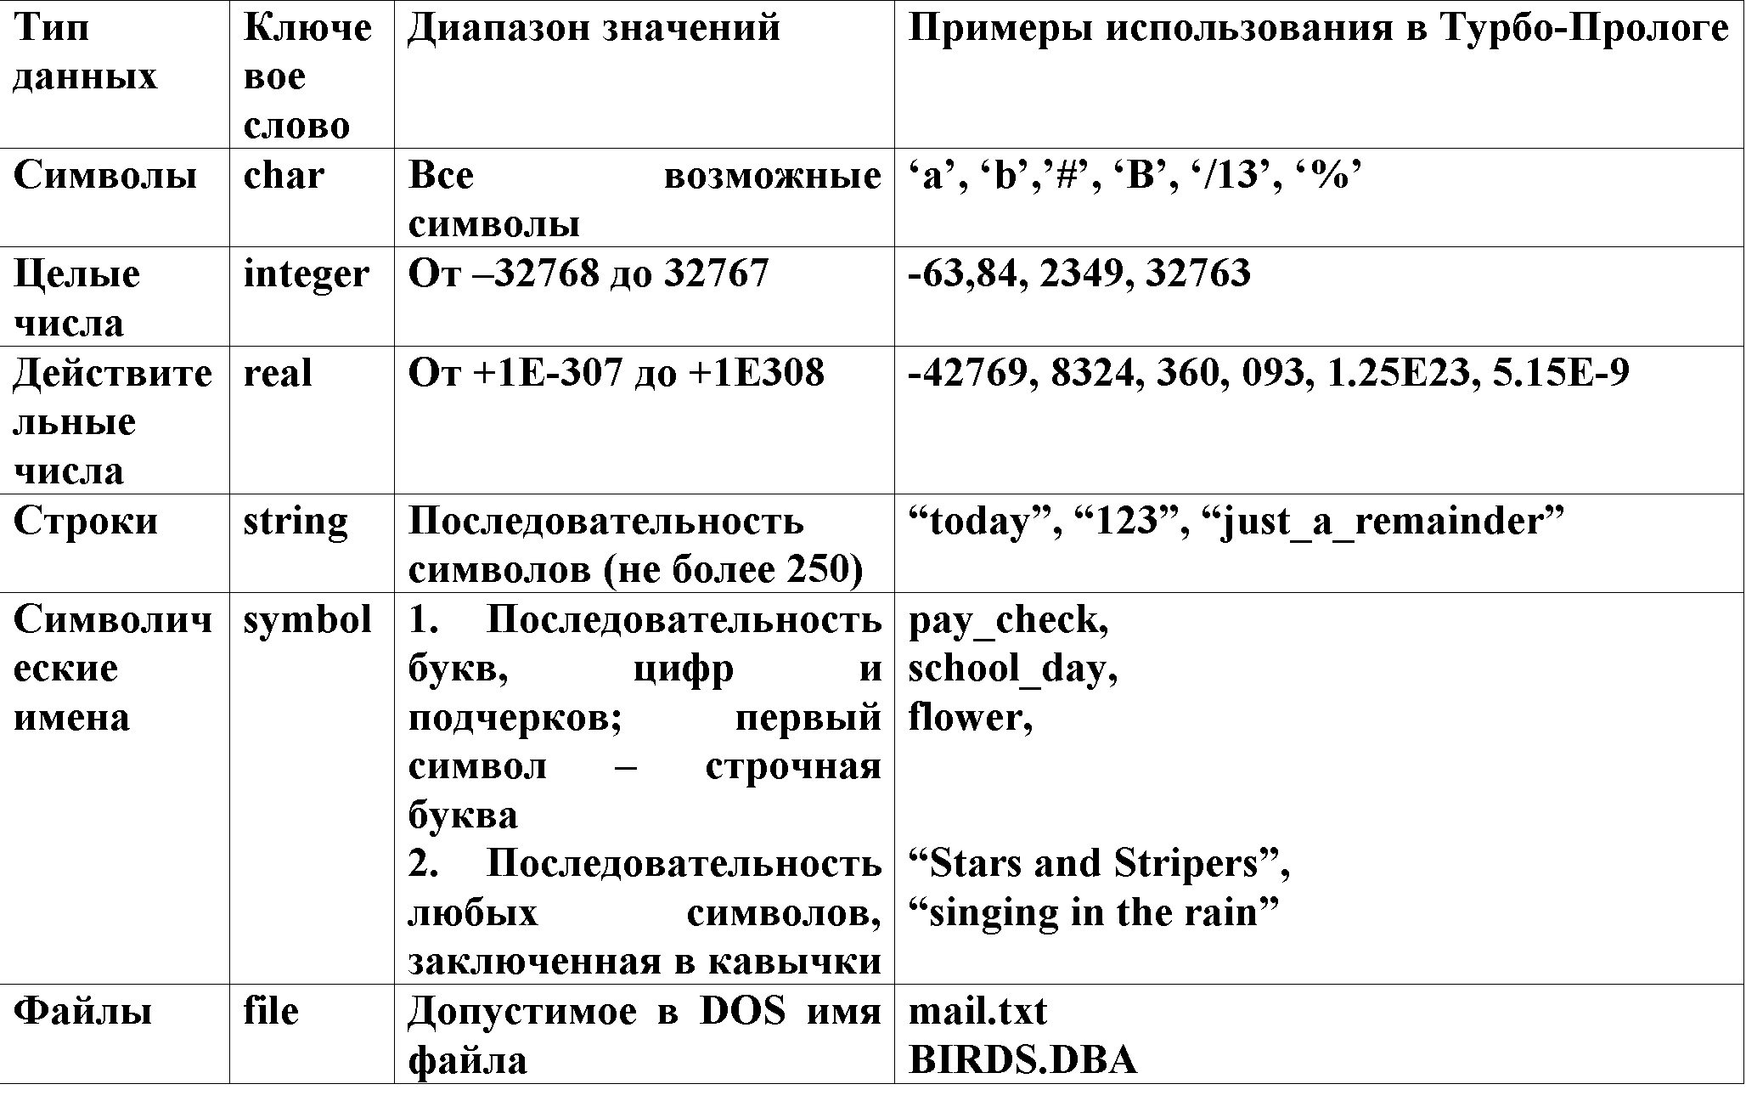
Стандартные типы доменов

Slide 24
ОБЪЕКТЫ ДАННЫХ: ТЕРМ
Пример структурированного терма, который называют просто структурой.
Структура состоит из функтора (дата), который представляет собой имя отношения, и последовательности компонентов. Число компонентов в структуре называется размерностью или арностью структуры.
Дата (среда, 14, февраль, 2007)
Дата – функтор структуры. Компоненты структуры: среда, 14, февраль, 2007
Размерность=4

Slide 25
Оформление программы
PREDICATES
bird (string)
has_wings (string)
can_fly (string)
can_swim (string)
CLAUSES
bird (“журавль”).
has_wings (“синица”).
has_wings (“пингвин”).
can_fly (“синица”).
can_swim (“пингвин”).
bird (Object):- has_wings (Object), can_fly (Object).
GOAL
bird (Who).

Slide 26
Оформление программы2
PREDICATES
little (symbol)
middle (symbol)
big (symbol)
strong (symbol)
powerful (symbol)
Goal
powerful (Animal). % мощное животное
CLAUSES
little (cat). % кошка небольшая
little (wolf). % волк небольшой
middle (tiger). % тигр средний
middle (bear). % медведь средний
big (elephant). % слон большой
big (hippopotamus). % гиппопотпам большой
strong (tiger). % тигр сильный
powerful (Animal):- middle (Animal), strong (Animal). % Мощное животное, если оно средних размеров и сильное
powerful (Animal):- big (Animal). %Мощное животное, если оно большое

Slide 27
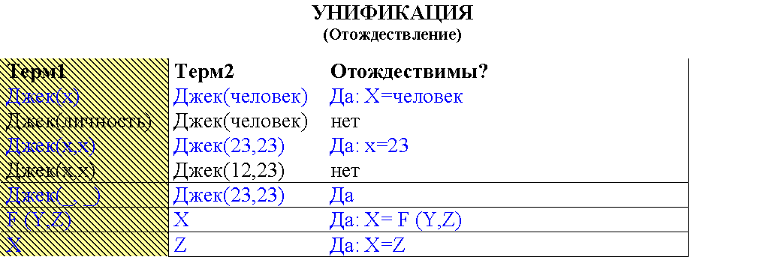
Унификация

Slide 28
Правила унификации
Терм сопоставляется с термом по следующим правилам:
Если Х и Y константы, то они сопоставимы, только если они одинаковы
Если Х –переменная, а Y – неконкретизированная
Если Х и Y структуры, то они сопоставимы тогда и только тогда, когда у них один и тот же главный функтор и одинаковая арность.
Сопоставление структур выполняется по следующим правилам:
Если они имеют один и тот же функтор
Если они имеют одинаковую арность (размерность)
Если компоненты на одинаковых позициях сопоставляются

Slide 29
Поиск с возвратом
Поиск с возвратом (backtracking) – это один из основных приемов поиска решений поставленной задачи в Prolog’е.
Предположим, для достижения некоторой цели человеку необходимо последовательно принять несколько решений и выполнить некоторые действия в соответствии с принятыми решениями.
Первоначально человек без колебаний и раздумий принимает несколько решений, но при решении очередной проблемы у него возникают сомнения, поскольку возможных решений, предположим, имеется два, и человеку они кажутся одинаково правильными. Какое-либо из двух решений человек все равно принимает (но запоминает, в какой момент он сомневался, и какое из двух решений все же выбрал) и продолжает свое движение к поставленной цели.

Slide 30
Поиск с возвратом
Но, в какой-то момент оказывается, что решение, выбранное из двух, все же оказалось неправильным. Тогда человек вернется в точку принятия неверного решения, и пойдет по альтернативному пути. Не факт, что вновь выбранный путь окажется правильным, но человек попробует все возможные варианты нахождения решения.
Поиск с возвратом можно сравнить с поиском выхода из лабиринта. Нужно войти в лабиринт и на каждой развилке сворачивать влево, до тех пор, пока не найдется выход или тупик. Если впереди оказался тупик, нужно вернуться к последней развилке и свернуть направо, затем снова проверять все левые пути.

Slide 31
Поиск всех возможных решений с применением поиска с возвратом
PREDICATES
little (symbol)
middle (symbol)
big (symbol)
strong (symbol)
powerful (symbol)
Goal
powerful (Animal).
CLAUSES
little (cat).
little (wolf).
middle (tiger).
middle (bear). % 2 точка отката
big (elephant).
big (hippopotamus). 3 точка отката
strong (tiger).
powerful (Animal):- middle (Animal), strong (Animal).
powerful (Animal):- big (Animal). %1 точка отката

Slide 32
Обратимся к программе с запросом – какое животное можно назвать мощным?
Goal: powerful (Animal).
Доказательство цели, сформулированной в запросе, начинается с последовательного просмотра всех предложений, имеющихся в тексте программы. В данном примере цель powerful (Animal) может быть сопоставлена с заголовком первого правила вывода, что и происходит, но при этом помечается, что в тексте программы имеется еще одно правило точно с таким же заголовком, то есть устанавливается первая точка возврата (назовем ее *1).

Slide 33
Комментарий
Так как было выбрано первое правило вывода, теперь необходимо последовательно доказать все цели, перечисленные в теле правила.
Для доказательства цели middle (Animal) вновь начинается просмотр всех предложений, имеющихся в тексте программы, и находится факт middle (tiger). Но! Поскольку имеется еще один факт, описывающий животное средних размеров middle (bear). , устанавливается вторая точка возврата (назовем ее *2).
Переменная Animal получает значение tiger. Первая цель в теле правила успешно доказана.

Slide 34
Комментарий
Теперь выполняется переход к доказательству цели strong (tiger). Переменная Animal получила значение tiger при доказательстве предыдущей цели. Чтобы доказать цель strong (tiger), вновь начинается просмотр всех предложений, имеющихся в тексте программы, и находится факт strong (tiger), успешно доказывающий цель strong (tiger).
Точка возврата не устанавливается, так как в тексте программы нет больше фактов strong, описывающих сильных животных.
Так как доказаны все цели в теле правила, считается успешно доказанной головная цель правила, и, следовательно, цель powerful (Animal), записанная в исходном запросе.
Найдено первое решение: Animal=tiger.

Slide 35
Комментарий
Поскольку должны быть найдены все возможные решения, вступает в действие поиск с возвратом, который возвращает выполнение программы к последней установленной точке возврата – *2, то есть к цели middle (Animal), которая может быть передоказана.
Вновь начинается просмотр всех предложений, но не с самого первого, а с того, на котором была установлена точка возврата *2 и цель middle (Animal) успешно передоказывается фактом middle (bear).
Следует отметить, что переменная Animal, получившая при нахождении первого решения значение tiger, потеряла это значение, когда поиск с возвратом вернулся к передоказательству цели middle (Animal), то есть, нет никаких препятствий к тому, чтобы переменная Animal получила теперь значение bear.

Slide 36
Комментарий
Точка возврата *2 удаляется и вновь не устанавливается, так как нет более фактов middle, описывающих животных средних размеров. Итак, успешно передоказана первая цель в теле правила, и восстанавливается исходный порядок действий, то есть выполняется переход к доказательству второй цели в теле правила, но только теперь это цель strong (bear).
Найти факт, доказывающий данную цель, не удается, то есть считается недоказанной вторая цель в теле правила, следовательно, вновь в действие вступает поиск с возвратом и происходит возврат к ближайшей точке возврата, а это точка *1.
Точка возврата *1 свидетельствует о том, что вновь начинается просмотр предложений в тексте программы, но не с самого начала, а с предложения, помеченного этой самой точкой *1.
При просмотре обнаруживается, что цель в запросе powerful (Animal) может быть передоказана с помощью второго правила вывода.

Slide 37
Комментарий
Так как выполнен возврат к последней точке возврата, переменная Animal вновь теряет свое значение, и, так как больше возможностей для передоказательства цели в запросе powerful (Animal) нет, точка возврата *1 более не устанавливается.
Теперь вновь повторяются действия, похожие на действия, происходившие, когда для доказательства использовалось первое правило вывода, только действий будет немного меньше, так как в теле второго правила всего одна цель.
Итак, цель запроса powerful (Animal) была сопоставлена с заголовком второго правила, что привело к необходимости доказать единственную цель в теле правила – big (Animal).
Для этого вновь начинается просмотр предложений в тексте программы с самого начала и обнаруживается факт big (elephant). Вновь устанавливается точка возврата, назовем ее *3, говорящая о том, что цель big (Animal) в дальнейшем может быть передоказана. Факт big (elephant). успешно доказывает цель big (Animal) и переменная Animal принимает значение elephant. Так как успешно доказаны все (в данном случае одна) цели в теле правила, считается успешно доказанной и заголовочная цель правила, что приводит к успеху в доказательстве цели в запросе, и вот оно, второе решение:
Animal=elephant.

Slide 38
Комментарий
Так как успешно найдено очередное решение, возобновляются действия по поиску следующих возможных решений, ведь есть точка возврата *3, к которой можно вернуться и передоказать цель в теле правила big (Animal) (в процессе поиска с возвратом переменная Animal вновь теряет свое значение).
Точка возврата *3 свидетельствует о том, что вновь начинается просмотр предложений в тексте программы, но не с самого начала, а с предложения, помеченного точкой *3. При просмотре обнаруживается, что цель в теле правила big (Animal) может быть передоказана с помощью факта big (hippopotamus). , что и делается, переменная Animal получает значение hippopotamus, точка возврата *3 удаляется и более не устанавливается, так как больше нет фактов, описывающих больших животных, и считается найденным очередное, третье, решение:
Animal=hippopotamus.
Так как все возможные решения найдены, выполнение программы заканчивается.

Slide 39
Основные правила поиска с возвратом
Цели должны быть доказаны по порядку, слева, направо.
Для доказательства некоторой цели предложения просматриваются в том порядке, в каком они появляются в тексте программы.
Для того, чтобы доказать головную цель правила, необходимо доказать цели(подцели) в теле правила. Тело правила состоит, в свою очередь из целей, которые должны быть доказаны.
Цель считается доказанной, если с помощью соответствующих фактов доказаны все цели, находящиеся в листьевых вершинах дерева целей.

Slide 40
Условные обозначения в дереве целей
powerful (Animal) – цель, которую нужно доказать.
powerful (tiger) – цель, которая успешно доказана.
В данном дереве целей две цели: middle (Animal) и strong (tiger), находящиеся в листьевых вершинах, и обе они доказаны.

Slide 41


